Slide 1
Муниципальная система образования
в современных условиях:
управление качеством
образовательных результатов
Егорова Ольга Юрьевна, начальник отдела образования администрации г. Лесосибирска

Slide 2
«О национальных целях развития России
на период до 2030 года»
Сохранение населения, здоровье и благополучие людей
Возможности для самореализации и развития талантов
Комфортная и безопасная среда для жизни
Достойный, эффективный труд и успешное
предпринимательство
Цифровая трансформация

Slide 3
«О национальных целях развития России
на период до 2030 года»
Возможности для самореализации и развития талантов:
Вхождение Российской Федерации в число десяти ведущих стран мира по качеству общего образования
Формирование эффективной системы выявления, поддержки
и развития способностей и талантов у детей и молодежи,
основанной на принципах справедливости, всеобщности
и направленной на самоопределение и профессиональную
ориентацию всех обучающихся
Содержание условий для воспитания гармонично развитой и социально ответственной личности на основе духовно-нравственных ценностей народов Российской Федерации, исторических и национально-культурных традиций

Slide 4
«О национальных целях развития России на период до 2030 года»
Цифровая трансформация
Достижение «цифровой зрелости» ключевых отраслей экономики и социальной сферы, в том числе
здравоохранения и образования, а также государственного управления

Slide 5
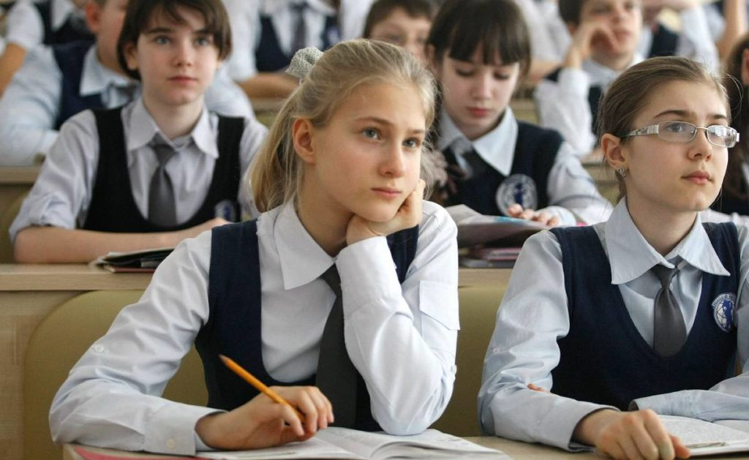
Изменения в закон «Об образовании в РФ» (31.07.2020 № 304-ФЗ) Об укреплении воспитательной составляющей системы образования
Воспитание -деятельность, которая направлена «на развитие личности, создание условий для самоопределения и социализации обучающихся на основе
социокультурных, духовно-нравственных ценностей и принятых в российском обществе правил и норм поведения в интересах человека, семьи, общества и государства, формирование у обучающихся чувства патриотизма и гражданственности, уважения к памяти
защитников Отечества и подвигам Героев Отечества, закону и правопорядку, человеку труда и старшему поколению, взаимного уважения, бережного отношения к культурному наследию и традициям
многонационального народа Российской Федерации, к природе и окружающей среде».

Slide 6
Изменения в закон «Об образовании в Р.Ф.» (31.07.2020 № 304-ФЗ) об укреплении воспитательной составляющей системы образования
Программа по воспитанию
Образовательная программа
Календарный план
Роль классного руководителя

Slide 7
Воспитательные тренды образования
Укрепление воспитательной составляющей
Государственная программа «Патриотическое воспитание граждан РФ на 2016-2020 годы»
Обновление образовательной программы ДОУ
Воспитание гражданина и патриота
«Семейный форум как площадка для принятия национально-духовных ценностей, формирования семейных традиций и реализации творческого потенциала обучающихся» -МБОУ «ООШ №5»
«Семейный клуб дворовых игр «Выходи играть!»
МБДОУ «Детский сад №41 «Лесная сказка»
Городской конкурс Smart-практика
практики по патриотическому воспитанию
ДОУ№№ 10,54,42,43,40,34

Slide 8
Воспитательные тренды образования
конкурс исследовательских краеведческих работ
«Моё Красноярье»
МБОУ№ № 8,9, Лицей
Воспитание гражданина и патриота
конкурс социальных инициатив
«Мой край – мое дело» МБОУ№№ 2,9
конкурс государственных и региональных символов и атрибутов Российской Федерации «Мой флаг, мой герб!» МБОУ№№ 2,6,9, Лицей
краевой фестиваль школьных музеев, клубов патриотической направленности МБОУ№8, Лицей№ 2
Программа по развитию личностного потенциала
МБОУ «Гимназия»

Slide 9
ОДАРЁННЫЕ ДЕТИ
Внедрение практики формирования и реализации индивидуальных образовательных программ школьников (ИОП); индивидуальных программ развития (ИПР)
Практика «Проектирование образовательной среды для выявления и сопровождения высокомотивированных школьников в условиях малого города» - «высший уровень»
Позитивные практики
Содержательное включение муниципалитета в краевую методическую сеть по инженерному образованию старшеклассников в рамках НП «Национальная технологическая инициатива»
Реализация ИШ «Территория успеха» в дистанционном формате. Разработаны и апробированы новые (авторские) продукты педагогической деятельности по финансовой грамотности в сетевом режиме

Slide 10
ОДАРЁННЫЕ ДЕТИ
Международная олимпиада «Фоксфорд» - 14 предметов и учебная платформа (МФТИ; ВШЭ; МГУ) Все ОО города приняли участие.
Межмуниципальная летняя сетевая ИШ «Территория успеха» для 6-8 кл. с участием школьников Северо-Енисейского района и кадет Лесосибирска, 124 уч.
Актуальные события года для школьников
Сетевая межмуниципальная викторина по английскому языку для 5-11 кл. к 85- летию Красноярского края (5 территорий; 287 участников)
Муниципальные интенсивные школы (ИШ) по подготовке к всероссийской олимпиаде школьников «Олимп» (история, литература), 50 участников

Slide 11
П/Успех каждого ребенка
ОДАРЁННЫЕ ДЕТИ
ПОБЕДИТЕЛЬ. Региональный этап ВсОШ по МХК - Серба Мария, 10 кл., Гимназия; ПРИЗЁРЫ по химии, экологии, МХК, три призёра по физ-культуре
.
ПОБЕДИТЕЛЬ краевого этапа международный конкурса по чтению вслух «Живая классика» - Шалыгина Алина, 5 кл., Лицей; ПРИЗЁР Селецкая Екатерина, 8 кл., Лицей
Достижения года
ПОБЕДИТЕЛЬ ВКС - регионального этапа Всероссийского конкурса сочинений Челнокова Ангелина, 9 кл., Гимназия
ПОБЕДИТЕЛЬ. Молодёжная премия «За высокие достижения в учебной и научной деятельности» - Кулагина Елизавета, 10 кл., Лицей
ПОБЕДИТЕЛЬ. Городской бомонд «Я- талантлив-2020» Челнокова Ангелина, 9 класс, Гимназия

Slide 12
ОДАРЁННЫЕ ДЕТИ
развитие новых форм повышения квалификации педагогических работников
интеграция образовательных ресурсов муниципалитета
освоения новых компетенций педагогами (тьютор, наставник, ментор)
методическое сопровождение практики построения ИОП
Достижение новых образовательных результатов через практики сетевого взаимодействия
Перспективы развития

Slide 13
Инклюзивная среда
Формы получения образования
специальные классы
220 чел
семейное образование
15 ч. в ДОУ/
3 ч. в ОУ
компенсирующие группы
94 чел
Комбинированные
группы
6 чел
инклюзия в классах
100 чел
Охват дополнительным образованием детей данной категории: в ОО – 10 чел., ЦДО – 11 чел., учреждения культуры – 1 чел., учреждения спорта – 22 чел.

Slide 14
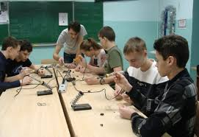
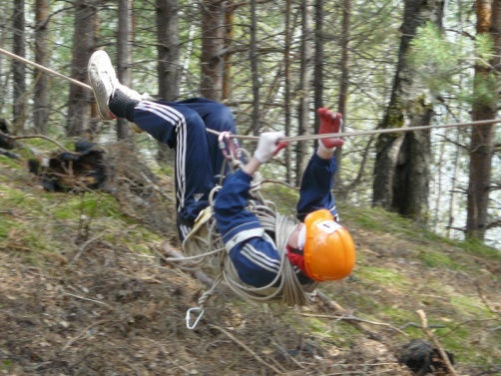
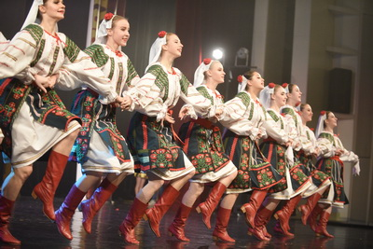
П/Успех каждого ребенка
Дополнительное образование
Указ Президента от 7 мая 2012 г. № 599 «О мерах по реализации государственной политики в области образования и науки к 2020 году»
29 декабря 2012 г. № 273-ФЗ «Об образовании в Российской Федерации»
2014 г. Концепция развития дополнительного образования детей
2016 г. дополнительное образование включено в сферу реализации приоритетных проектов Правительства Российской Федерации: утверждены Паспорт и свод­ный план приоритетного проекта «Доступное дополнительное образование для детей»
2018 г. Федеральный проект «Успех для каждого ребенка».

Slide 16
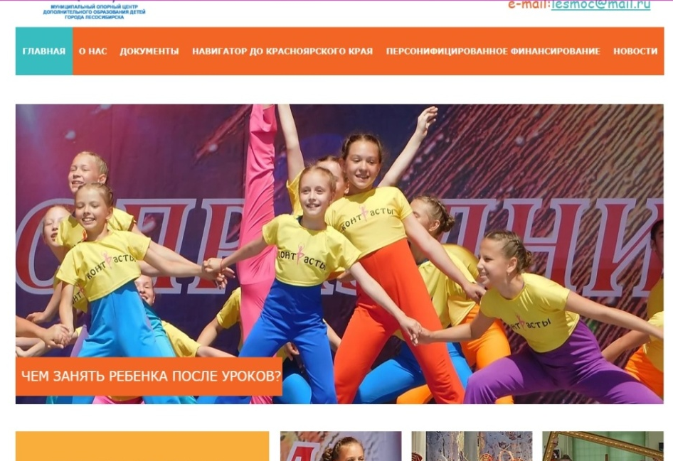
Муниципальный опорный центр дополнительного образования детей города Лесосибирска
Назначение
Опорного центра
Создание условий для обеспечения организационной, методической, нормативно-правовой и экспертно-консультационной поддержки участников системы дополнительного образования детей
​
Сайт: lesmoc.wixsite.com/cdod
E-mail: lesmoc@mail.ru
Адрес: ул. Победы 40 в, МБОУ ДО «ЦДО»
Руководитель:
Романова Вера Васильевна

Slide 18
ПФДО
«Комплекс мероприятий по внедрению ПФДО детей в г. Лесосибирске», утвержденные Постановлением администрации города Лесосибирска от 26.12.2019 г. № 1320.
Из 253 программ 33 программы перейдут на ПФДО ( 25 программ ЦДО и 8 программ по линии спорта), которыми будет охвачено 1000 детей.

Slide 19
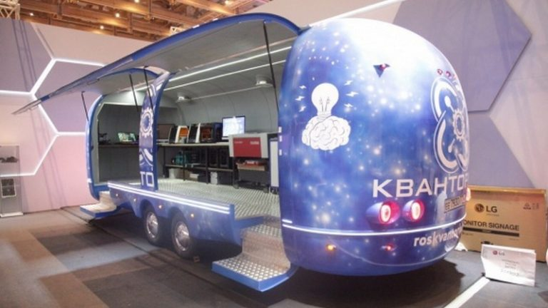
Мобильный кванториум
МБОУ СОШ №6, МБОУ «СОШ №4», МБОУ «СОШ №2», МБОУ «Лицей»
будет реализовываться урок технологии и дополнительные общеобразовательные программы естественнонаучной и технической направленности

Slide 20
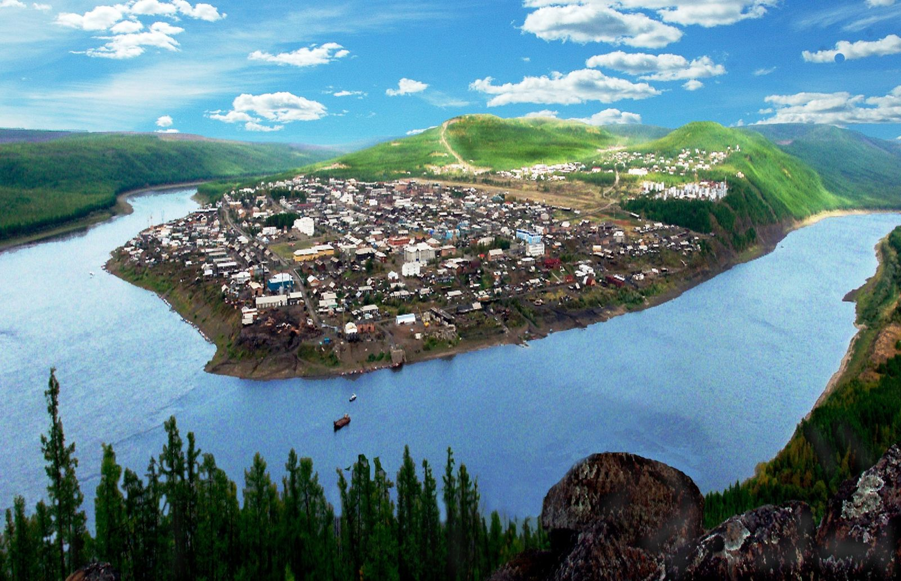
СТРАТЕГИЯ РАЗВИТИЯ ПРОФЕССИОНАЛЬНОЙ ОРИЕНТАЦИИ НАСЕЛЕНИЯ В КРАСНОЯРСКОМ КРАЕ ДО 2030 ГОДА
Проект, центрированный на программах дополнительного образования детей
Корпоративная профориентация
Инвент – профориентация
Практико – ориентированная профориентация
Проект, центрированный на образовательной области «Технология»
Средовый подход

Slide 21
профориентация

Slide 22
Более 100 Мбит/с
МБОУ «СОШ №8»
МБОУ «Лицей»
51-100 Мбит/с
МБОУ «СОШ №1»
МБОУ «СОШ №4»
26-50 Мбит/с
МБОУ «СОШ №6»
МБОУ «СОШ №2»
МБОУ «ООШ №5»
МБОУ «СОШ №9»
МБОУ «Гимназия»
Скорость интернета

Slide 23
Внедрение целевой модели цифровой образовательной среды в 2020 г.:
МБОУ «СОШ №6», МБОУ «Лицей»
Июнь 2020
Объявление закупок товаров, работ, услуг по внедрению целевой модели цифровой образовательной среды
Июнь-ноябрь 2020
Повышение квалификации управленческих команд, сотрудников и педагогов: ПК «Введение в цифровую трансформацию образовательной организации образовательных организаций субъектов РФ» ( МБОУ «Лицей»)
Ноябрь 2020
Проведение мониторинга соответствия приобретённого оборудования

Slide 24
Муниципальные методические площадки
Эффективный урок. Использование цифровых инструментов в деятельности учителя (рук. Куданкина М.И., Кочнева И.С. – МБОУ «СОШ №1)
Цифровая образовательная среда как место формирования метапредметности (рук. Сидорова Е.Н., Яскевич Г.В.- МБОУ «Гимназия»)
Методические кафедры
Цифровизация образовательного процесс (рук. Козлова О.М. - МБОУ «СОШ №4»)
Методические кластеры
Форум ИКТ
127 педагогов из 9 школ и 17 детских садов

Slide 25
«Урок цифры»
2486 учащихся из 7 школ
апробация «Я класс»
69 педагогов из 8 школ
ИКТ форум
127 педагогов из 9 школ и 17 детских садов
дистанционное обучение 7783 учащихся
22 платформ
Атлас образовательных практик
«Построение цифровой образовательной среды в образовательной организации» - 8 практик, опубликовано 3

Slide 26
ГМО ДОУ
Методические площадки ДОУ
Рабочие группы
Инновации: внедрение НП «Образование» Новые
Отдел образования – управление
МБУ «МИМЦ» - координация
ГМС - согласование
ММК
Моделирование метапредметности
Методические кластеры
Диссеминация, освоение лучших практик
ГМО - ШМО
Обновление содержания образования
Структура муниципальной методической службы

Slide 27
Структура ММС
Опубликовано 22 практики
СОШ №1-1
СОШ №2 - 8
СОШ №4 - 3
ООШ №5 - 2
СОШ №6 - 0
СОШ №8 - 0
СОШ №9 - 4
Лицей - 0
Гимназия - 4
Лидеры
Новоселова Ж.А., учитель русского языка и литературы МБОУ «СОШ №2» (92,3)
Единиц просмотров - 5209
В голосовании приняли участие - 321 раз
Экспертиза
Стефаненко В.В., учитель начальных классов МБОУ «СОШ №2» (91%)
Мартовские педчтения 2020

Slide 28
Описание практики профессиональной деятельности/РАОП
Общая эффективность составляет 44.8%
ДОУ – 42,9%,
ОУ – 37,3%.
Региональный атлас образовательных практик

Slide 29
Федеральный проект по апробации новых форм оценки профессиональных компетенций

Slide 30
Ниже min (%)

Slide 31
Ниже min (%)

Slide 32
Высокий результат 75+ (%)

Slide 33
Высокий результат 75+ (%)

Slide 34
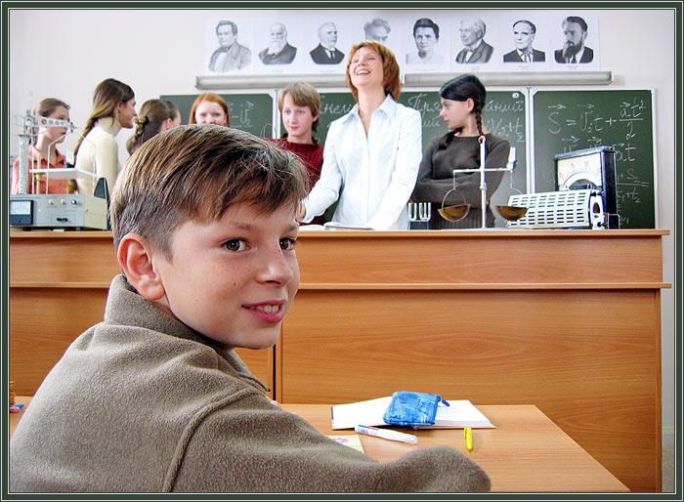
Продолжить работу образовательных организаций по формированию функциональной грамотности, начиная с дошкольного уровня
Обеспечить внедрение предметных концепций
Разработать комплекс мер по повышению качества образования

Slide 35
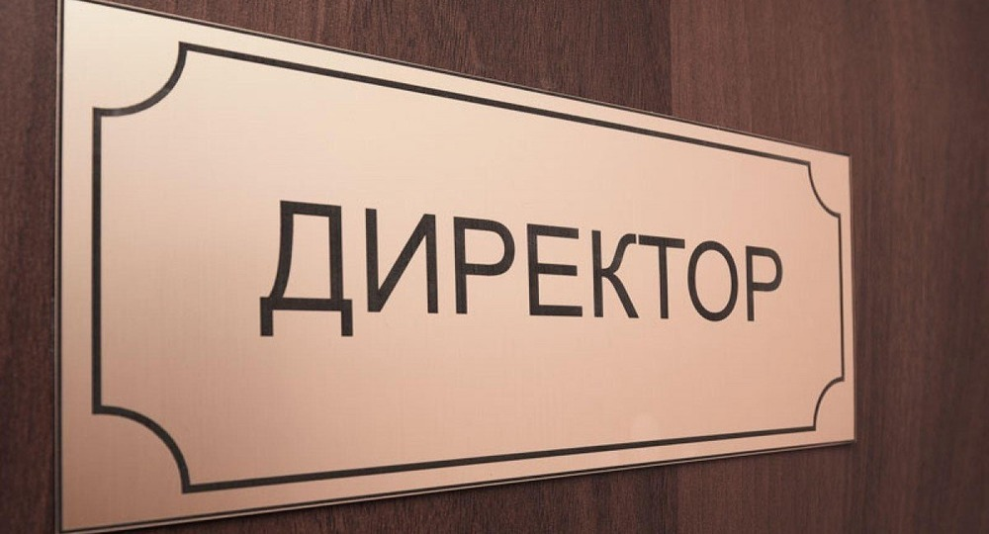
Муниципальная программа
«Совершенствование условий для получения качественного образования в образовательных учреждениях с низкими результатами обучения и школах, функционирующих в неблагоприятных социальных условиях г.Лесосибирска на 2020-2023 гг.»
70% директоров до 25% своего времени отдают решению материально-технических вопросов
5% от 51 до 75% - деятельности по совершенствованию образовательного процесса
?!!!

Slide 36
С новым учебным годом!

